Slide 1
'ōhie format d’import de questions par lot
Ronan Appriou – Kenan Giard

Slide 2
3000 étudiants – 350 enseignants
Ecosystème pédagogique
2 instances Moodle :
Espadon
Hakura (Archives N-1 d’Espadon)
1 instance Pod – Hoho’a
1 instance BBB

Slide 3
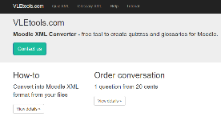
Pourquoi ce plugin

Slide 4
Pourquoi ce plugin

Slide 5
Pourquoi ce plugin

Slide 6
Pourquoi ce plugin

Slide 7
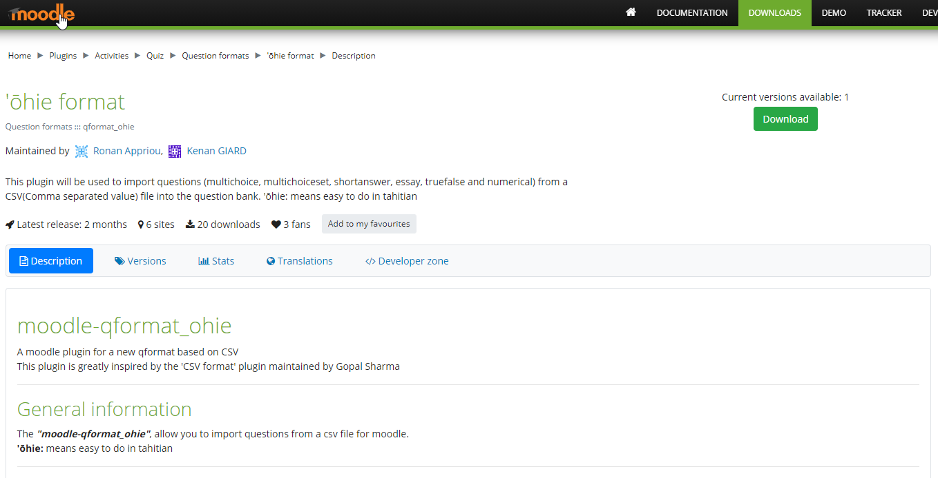
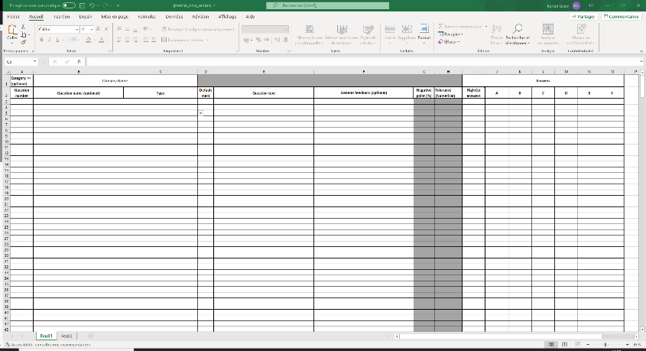
'ōhie format

Slide 8
Mauruuru !
Ronan Appriou
Assistant TICE
Kenan Giard
Stagiaire développeur

